Slide 1

Vídeo 3D
SCC5909 – Fundamentos de Multimídia
Matheus Ricardo Uihara Zingarelli – 5377855
Sandra Schmitt Soster – 7254389
9 de junho de 2011

Slide 2
Roteiro .
A visão humana
Técnicas de Visualização Estereoscópica
Técnicas de Codificação Estereoscópica
Tópicos Atuais
Problemas Psicológicos Relacionados

Slide 3
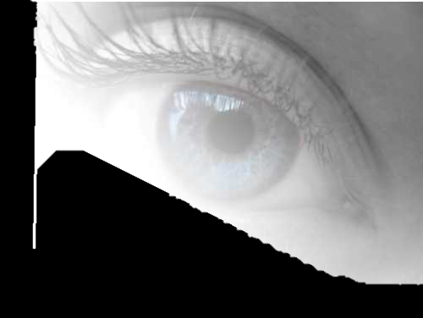
A visão humana

Slide 4
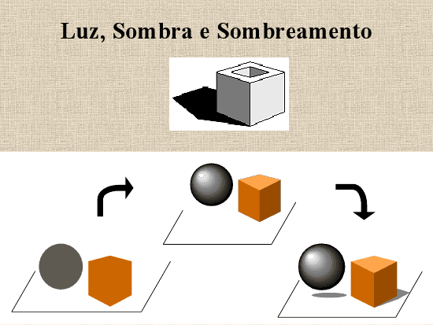

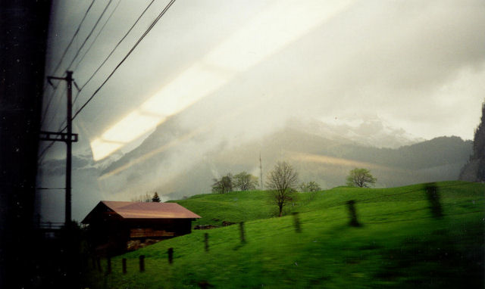
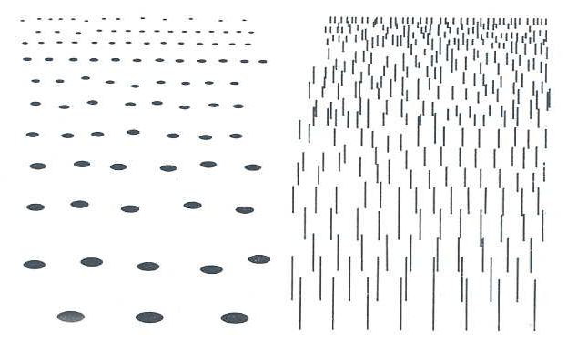
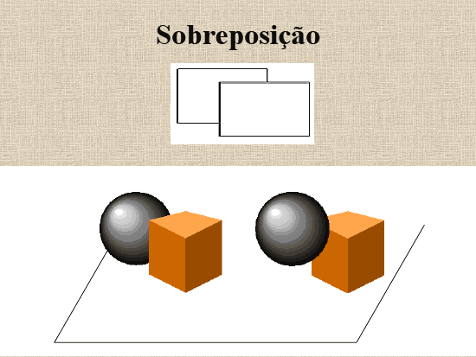
Informações de profundidade
Luz e Sombra
Tamanho relativo
Paralaxe de movimento
Sobreposição
Gradiente de textura

Slide 5
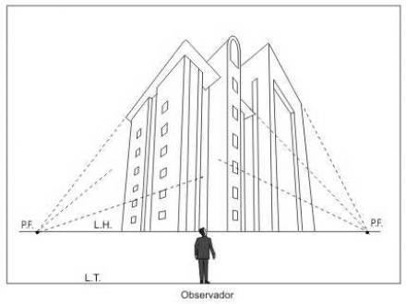



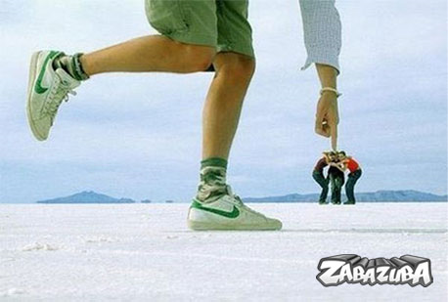
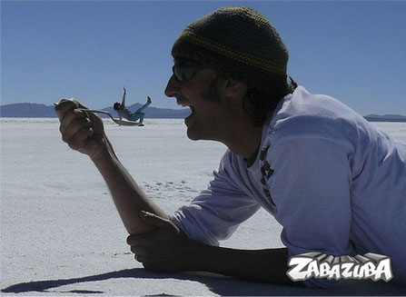
Informações de profundidade
Perspectiva
Perspectiva aérea
Notes:
Além disso, o cérebro também utiliza a noção de perspectiva (conforme se afasta, o objeto diminui de tamanho). E a perspectiva aérea: quanto mais longe o objeto, mais embaçado ele parece.
Aquelas fotos engraçadas que brincam com a (falta de) noção de profundidade das lentes de câmeras fotográficas.

Slide 6
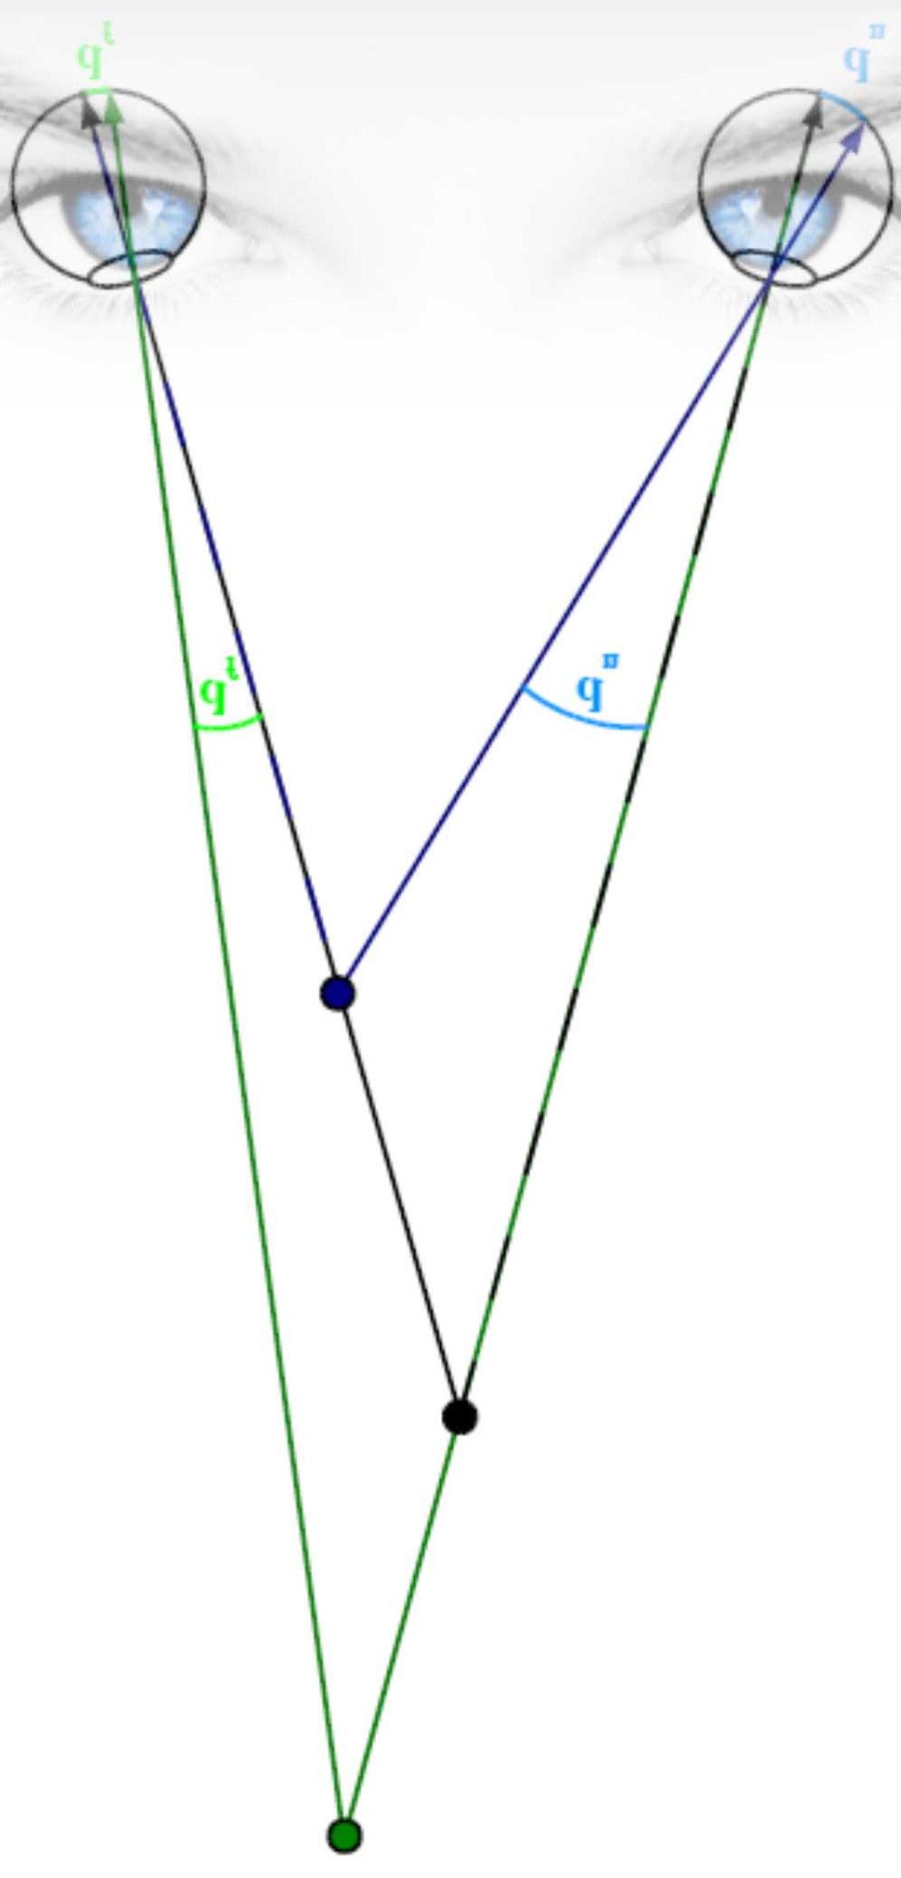
Disparidade
é a diferença na distância
entre duas imagens
na retina.
Paralaxe
é a diferença na posição aparente de um objeto em imagens de cena semelhante, capturadas de pontos de vista distintos.

Slide 7
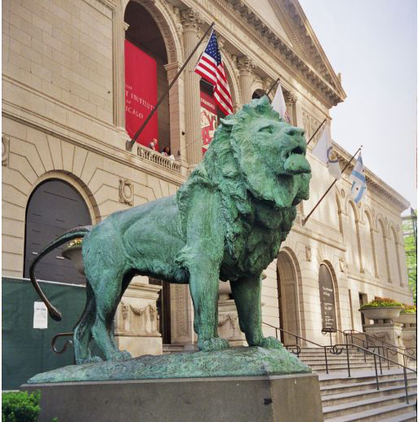

Slide 8
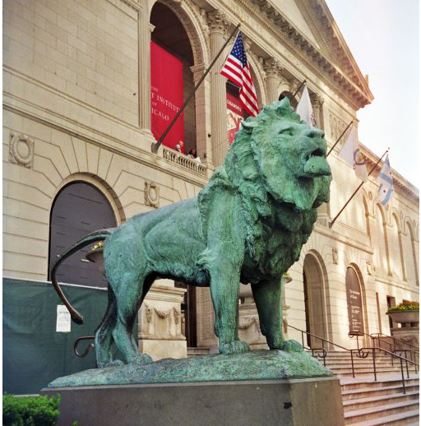

Slide 9
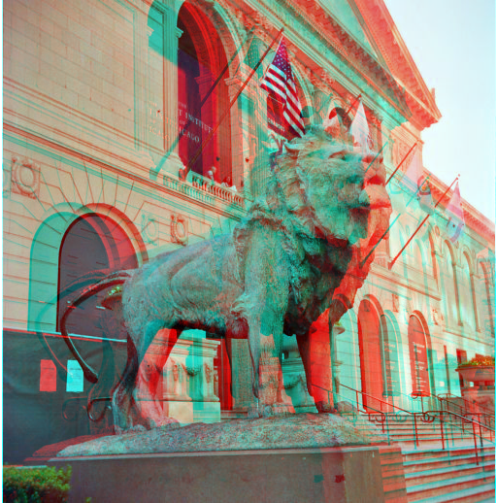

Slide 10
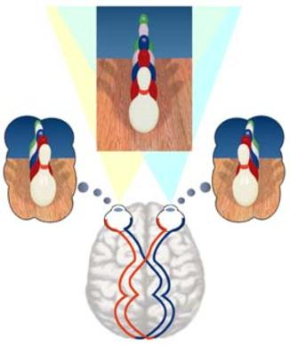
Estereopsia
A utilização de ambos os olhos para formar uma única imagem, com diferentes níveis de profundidade entre os objetos nela presentes.

Slide 11
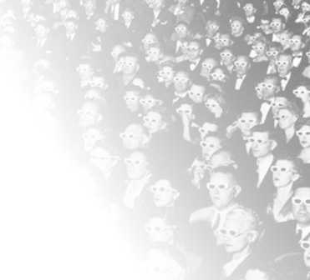
Técnicas de Visualização

Slide 12
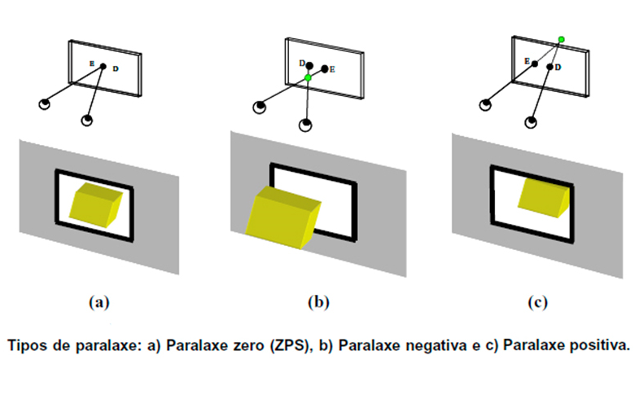
Estereoscopia .
As produções cinematográficas se utilizam da paralaxe para simular a disparidade, o que provoca a estereopsia e produz a sensação de profundidade.
Notes:
Podemos dizer que as produções estereoscópicas (também chamadas de vídeo 3D) são aquelas que utilizam a paralaxe (distância entre os objetos na tela) para simular a disparidade (distância entre os objetos na retina) a fim de gerar a estereoscopia (visão estéreo) e produzir a sensação de profundidade.
Como isso ocorre?
Dependendo de como as duas camadas de imagem são posicionadas, elas serão vistas de formas diferentes pelos olhos. Se as duas se sobrepuserem (paralaxe zero), o objeto estará na tela. Se as duas se distanciarem em lados iguais (olho direito vê imagem do lado direito), a paralaxe é negativa – o objeto parece sair da tela. Se as duas camadas se distanciarem em lados opostos (lado direito vê imagem esquerda), o objeto parece estar longe do observador (paralaxe positiva).
Os métodos de visualização já criados são:

Slide 13
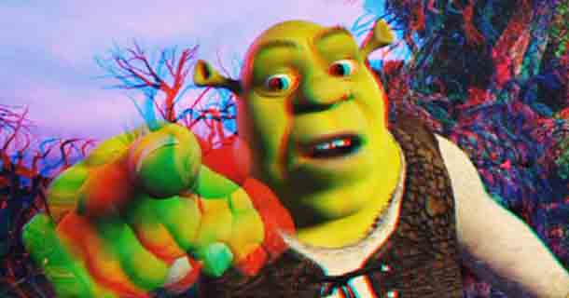
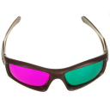
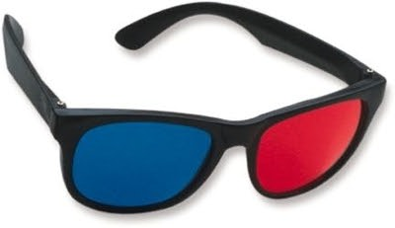
Anaglífico .
Imagem separada em duas camadas de cor.
Precisa de tratamento do vídeo e uso de óculos.
É o mais utilizado por ser o mais barato.
Limitações: alteração das cores, perda de luminosidade e cansaço visual após uso prolongado
Notes:
Anaglífico, consiste em produzir duas imagens de uma mesma cena tratadas com dois filtros de cores complementares (azul – vermelho, verde – vermelho ou âmbar – azul).
A chave dessa técnica são os óculos: através da lente vermelha, o observador vê as imagens que não tenham essa cor, portanto a camada tratada em azul da imagem. E vice-versa.
Dessa forma, o cérebro recebe duas imagens diferentes, gerando o processo de estereopsia.

Slide 14
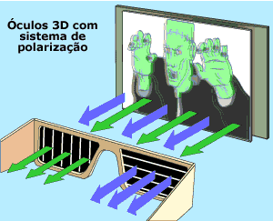
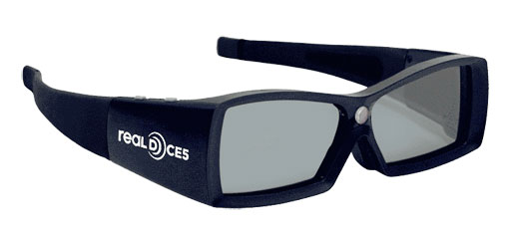
Luz Polarizada .
Dois projetores sincronizados colocam duas visões respectivas na tela, cada uma com uma polarização.
Os óculos permitem que se veja apenas uma das imagens em cada olho.
Os óculos são relativamente baratos, mas precisa de projetor especial e de uma tela metalizada.
Notes:
O sistema com luz polarizada surgiu como solução para o problema da perda de qualidade das cores do anaglífico.
Utiliza luz polarizada para separar as imagens em vez de camadas de cores. A polarização consiste na orientação dos raios luminosos, por isso a cabeça do espectador precisa estar orientada com o projetor, senão a imagem fica distorcida.
A Luz Polarizada é obtida através de aparelhos específicos (polarizador), ou fazendo luz comum atravessar um Prisma de Nicol.

Slide 15
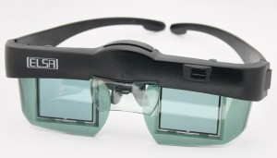
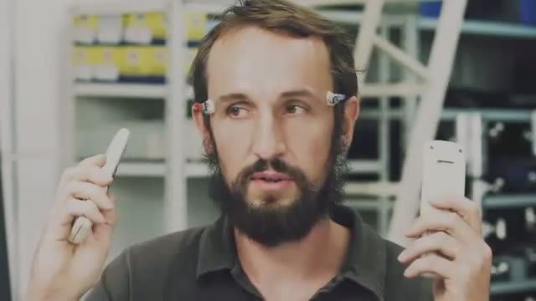
Obturador .
O monitor exibe alternadamente as imagens para cada olho em
alta frequência.
Óculos especiais de LCD bloqueiam a visão de um olho e depois do outro, em rápidas sucessões.
Limitações: óculos de alto custo; perda da resolução ou brilho das imagens; não é possível utilizar os
mesmos óculos para televisores 3D de marcas diferentes.

Slide 16
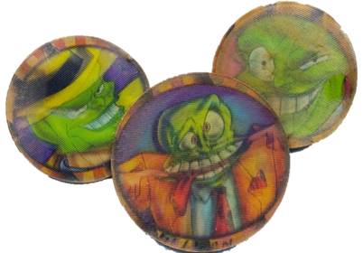
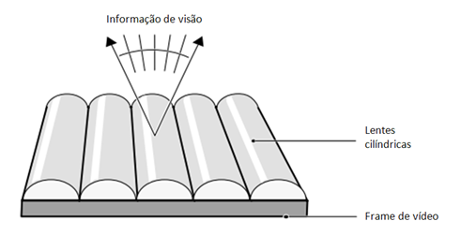
Monitores Autoestereoscópicos .
Sensação de profundidade sem utilização de nenhum acessório
Tecnologia Lenticular
Apenas um dos tipos
Luz direcionada para
direções diferentes
(Halle, 1997) - adaptado

Slide 17

Técnicas de Codificação
SCC5909 - Fundamentos de Multimídia - Seminário Vídeo 3D

Slide 18
Classificação .
Lipton
Baseadas em vídeo e profundidade

Slide 19
Lipton .
Formatos para armazenamento:
side-by-side
above-below
Apenas sinais de vídeo
CSV
MVC
Limitado para as tecnologias futuras

Slide 20

Lipton – Side-by-side .

Slide 21
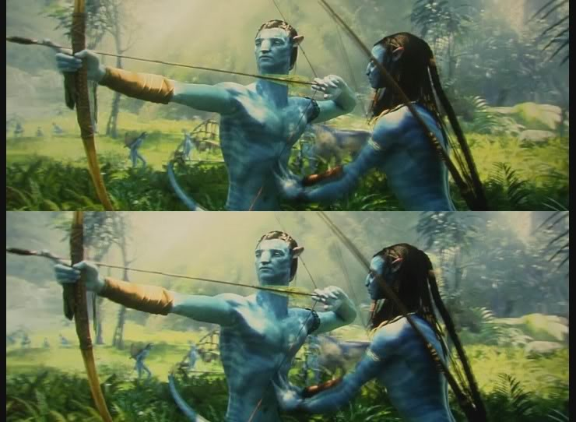
Lipton – Above-below .

Slide 22
Baseadas em Vídeo e Profundidade .
V+D
MVD
LDV
DES

Slide 23
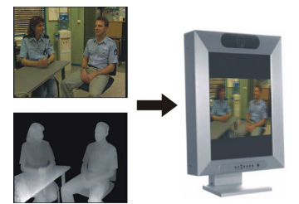
V+D – Video Plus Depth .
Smolic et al. (2009)

Slide 24
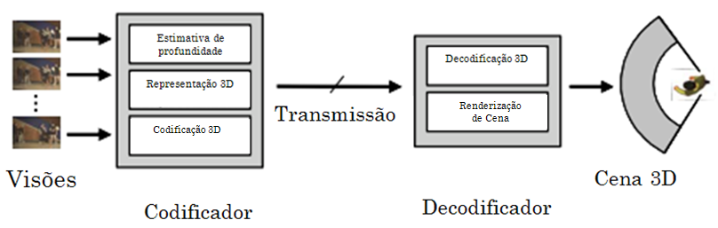
MVD – Multiview Video plus Depth .
Smolic et al. (2009) - adaptado

Slide 25
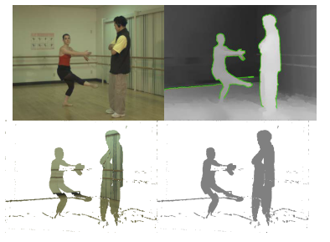
LDV – Layered Depth Video .
Smolic et al. (2009)

Slide 26
DES – Depth Enhanced Stereo .
DES engloba tudo
Cabe ao sistema fazer uso daquilo que é capaz de processar
Independência do sistema de exibição ☺
Engloba todos os defeitos já apontados ☹

Slide 27
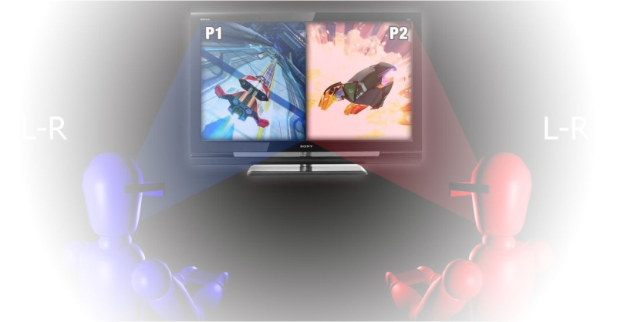
Tópicos Atuais
SCC5909 - Fundamentos de Multimídia - Seminário Vídeo 3D

Slide 28
Compressão (1/2) .
Correlação de imagens
Semelhante à codificação temporal
Problema da incompatibilidade
Compressão lossy tradicional
Erros proibitivos para vídeos estereoscópicos
Compressão exclusiva a certo tipo de visualização
Problema do tamanho

Slide 29
Compressão (2/2) .
Doutorado: Leonardo A. de Andrade (UFSCar)
Codificação genérica de vídeos estereoscópicos
Mestrado: Matheus R. U. Zingarelli
Armazenamento de vídeo em formato anaglífico
Reversão para o par estéreo
Problema da Incompatibilidade
Problema do Tamanho
SCC5909 - Fundamentos de Multimídia - Seminário Vídeo 3D

Slide 30
Geração de Conteúdo .
Adoção de televisores 3D no meio doméstico
Fortemente ligada à produção de conteúdo 3D pelas emissoras
Emissoras brasileiras ainda se adaptando ao formato digital ⇨ $$$
Pouco conteúdo disponível
Geralmente relacionado a eventos grandes (Carnaval, Copa do Mundo)

Slide 31
Problemas Psicológicos .
Próxima seção

Slide 32

Problemas Psicológicos

Slide 33
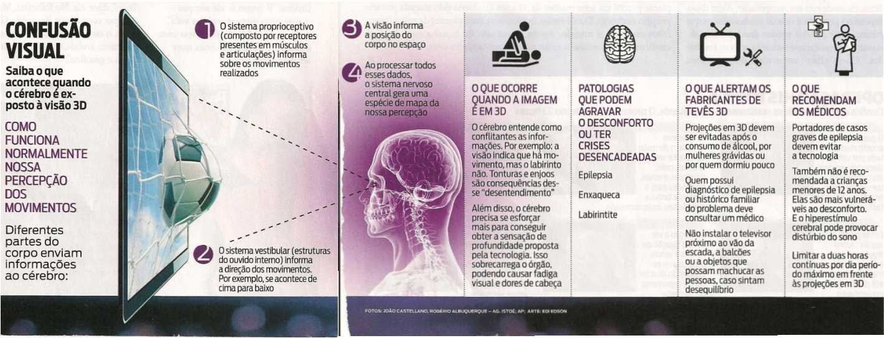
Confusão mental – Estresse – Perda de consciência
Tonturas – Movimentos involuntários – Fadiga ocular
Notes:
Algumas pessoas relatam diversos problemas ao assistir vídeo 3D. Entre eles confusão mental, estresse, perda da consciência, tonturas, movimentos involuntários e fadiga ocular.
Tudo isso ocorre justamente porque o vídeo 3D precisa enganar o cérebro.
Nossa percepção normal de movimentos é uma soma de informações enviadas ao cérebro por diversos sentidos. Os músculos e articulações informam sobre movimentos realizados, o ouvido informa a direção do movimento e a visão nos diz o posicionamento.
Ao afetar esse esquema, o vídeo 3D pode gerar confusão.

Slide 34
Notes:
Tonturas e enjoos podem ser causados pelo desentendimento da visão e da audição, vê que se move, mas o labirinto não percebe mudança.
O esforço cerebral para ver o 2D como 3D pode causar fadiga visual e dores de cabeço.
A tecnologia é contra indicada para idosos, gestantes, crianças menores de 12 anos, pessoas sob o efeito de álcool, ou com epilepsia, enxaqueca ou labirintite.
Além disso, os fabricantes alertam para não instalar os televisores 3D próximos a locais onde o espectador possa se machucar caso sinta desequilíbrio e deve-se limitar a visualização 3D ao máximo de 2 horas diárias.
Como ambos os olhos precisam estar em perfeitas condições para que o efeito 3D seja absorvido sem problemas pelo cérebro, é possível detectar vestígios de anisometropia, estrabismo e ambliopia com o vídeo 3D.

Slide 35
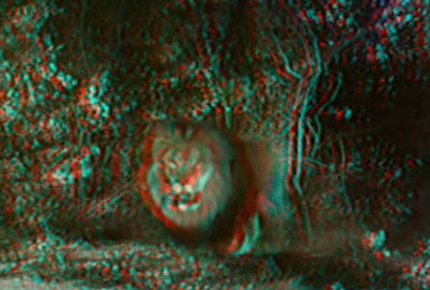
Stereoblind .
Notes:
Se você não consegue sequer ver o 3D, não se apavore. Você deve fazer parte dos cerca de 10% da população mundial que não têm uma noção perfeita de profundidade, podendo essa ser próxima de zero. São os chamados “stereoblind”.
Por alguma razão, o cérebro delas não aprendeu a fundir as imagens captadas pelos dois olhos.

Slide 36
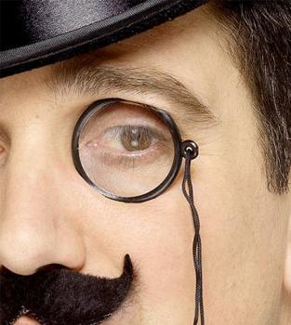
Visão Monocular .
Notes:
Por isso, é preciso ter visão nos dois olhos para enxergar os vídeos 3D, o que deixa de fora as pessoas com a chamada “visão monocular” – tendo visão nula ou próxima de nula em um dos olhos, mesmo que o outro funcione perfeitamente.
O que é uma controvérsia, já que essas pessoas veem o mundo ao seu redor com profundidade, mesmo com apenas um dos olhos.

Slide 37
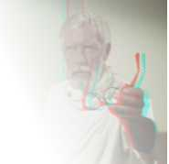
Histórico dos filmes em 3D

Slide 38
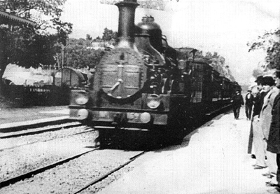
“L’arrivée du Train”, primeiro vídeo 3D, irmãos Lumiére, em 1903.

Slide 39

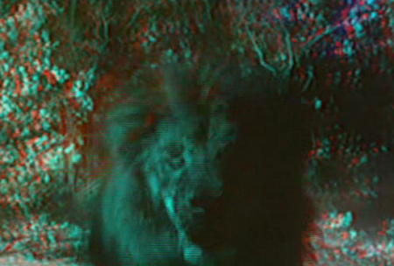
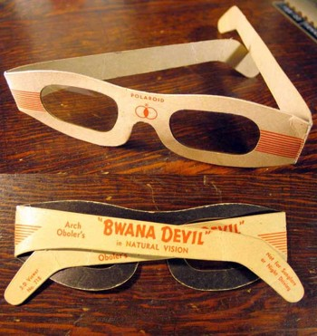
1952
Primeiro filme - produção B
Bwana Devil – de Arch Oboler

Slide 40
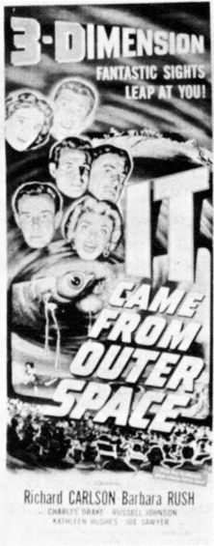
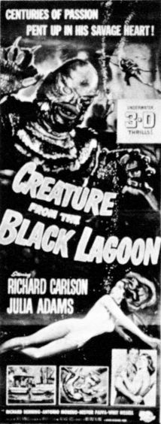
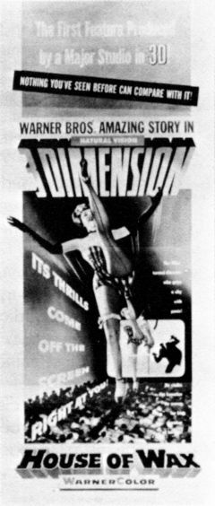

Slide 41
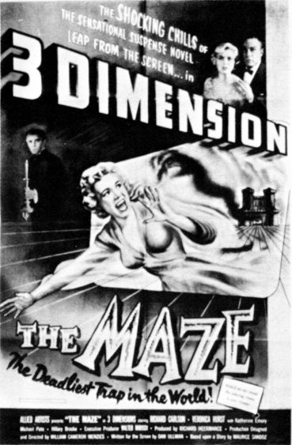
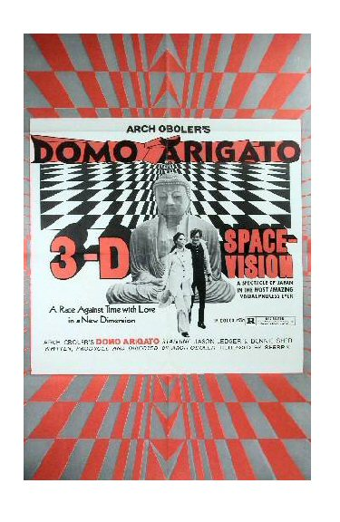

Slide 42
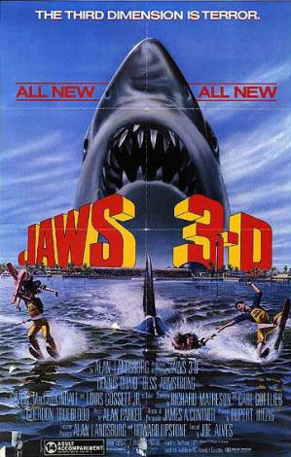
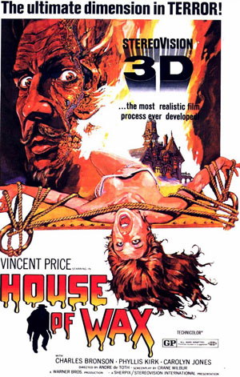
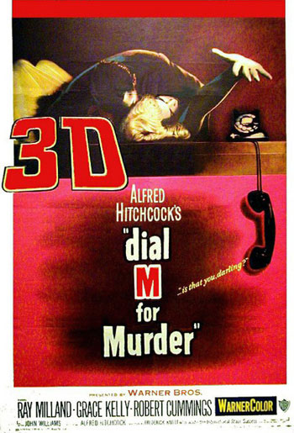

Slide 43

Dúvidas
SCC5909 – Fundamentos de Multimídia
Matheus Ricardo Uihara Zingarelli – 5377855
Sandra Schmitt Soster – 7254389
9 de junho de 2011

Slide 44
Referências .
Vídeos 3D
COSTA, R. As ameaças das imagens 3D à saúde. In: Revista Isto É. n.2112. 05 Mar, 2010. pp.86-87.
Michael Halle. 2005. Autostereoscopic displays and computer graphics. In ACM SIGGRAPH 2005 Courses (SIGGRAPH '05), John Fujii (Ed.). ACM, New York, NY, USA, , Article 104 . DOI=10.1145/1198555.1198736 http://doi.acm.org/10.1145/1198555.1198736
Aljoscha Smolic, Karsten Mueller, Philipp Merkle, Peter Kauff, and Thomas Wiegand. 2009. An overview of available and emerging 3D video formats and depth enhanced stereo as efficient generic solution. In Proceedings of the 27th conference on Picture Coding Symposium (PCS'09). IEEE Press, Piscataway, NJ, USA, 389-392.
http://www.trustedreviews.com/opinions/the-third-dimension-part-one
http://estereoscopia3d.wordpress.com/category/exibicao-3d/
Tecgraf.puc-rio. Realidade virtual. Disponível em: <http://www.google.com.br/url?sa=t&source=web&cd=5&ved=0CDIQFjAE&url=http%3A%2F%2Fwww.tecgraf.puc-rio.br%2F~rtoledo%2Fteaching%2Fcg1%2FICG_F%2520(stereo).ppt&ei=PZDuTd7ZJOLz0gHKvo3fAw&usg=AFQjCNG-jDxDw2kGK3MyzvC8KEfu4CvXqg>.
Links com acesso em: 9 Jun. 2011.
SCC5909 - Fundamentos de Multimídia - Seminário Vídeo 3D

Slide 45
Referências .
Iconografia:
http://dcairns.wordpress.com/2009/09/26/a-bubble-in-your-lap/
http://designc8.blogspot.com/2010/10/elementos-da-perspectiva.html
http://geocities.ws/saladefisica5/leituras/paralaxe.html
http://mentedesperta.com/2009/08/visao-3d-disparidade-binocular/
http://naoentendonadadecinema.blogspot.com/2010/08/curiosidades-bizarras-ou-nao-do-cinema.html
http://omagrinho.com.br/tag/oculos-tridimensionais/
http://themoviesrevealed.webs.com/apps/blog/show/prev?from_id=5575700
http://www.ainvasaodo3d.com/
http://www.explore-drawing-and-painting.com/painting-landscapes.html
http://www.mdig.com.br/index.php?itemid=14161
http://www.totalfilm.com/features/the-67-most-influential-films-ever-made/page:7
http://www.trustedreviews.com/opinions/the-third-dimension
http://www.zabazuba.com/wp-content/uploads/2009/10/perspectiva-01.jpg
http://www.zabazuba.com/wp-content/uploads/2009/10/perspectiva-02.jpg
http://www.zabazuba.com/wp-content/uploads/2009/10/perspectiva-03.jpg
http://www.zabazuba.com/wp-content/uploads/2009/10/perspectiva-06.jpg
Links com acesso em 9 Jun. 2011.
SCC5909 - Fundamentos de Multimídia - Seminário Vídeo 3D

